Slide 1
CODER
Coding Community
Team Beans

Slide 2
목차
table of contents
1
팀원 소개
2
타임 테이블
3
벤치 마킹
4
모델링
5
구현 예정 기능

Slide 3
1
팀원 소개

Slide 4
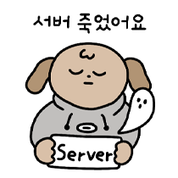


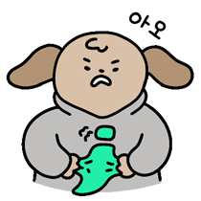
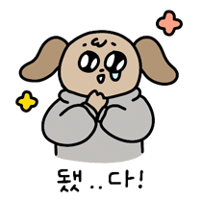
Part 1
멤버 소개
팀장 이영환
팀원 이진형
팀원 윤수한
팀원 신애향
팀원 김은지

Slide 5
2
타임 테이블

Slide 6
Part 2
타임 테이블
3/22
3/23-24
3/25-26
3/27
3/28-29
3/30
3/31
기획 회의 및
발표
프론트 엔드 구현 및
중간 점검 1
백엔드 구현
중간점검 2
백엔드 구현 및
오류 검사 & 마무리
PPT작성 및
발표 준비
최종 발표

Slide 7
3
벤치 마킹

Slide 8
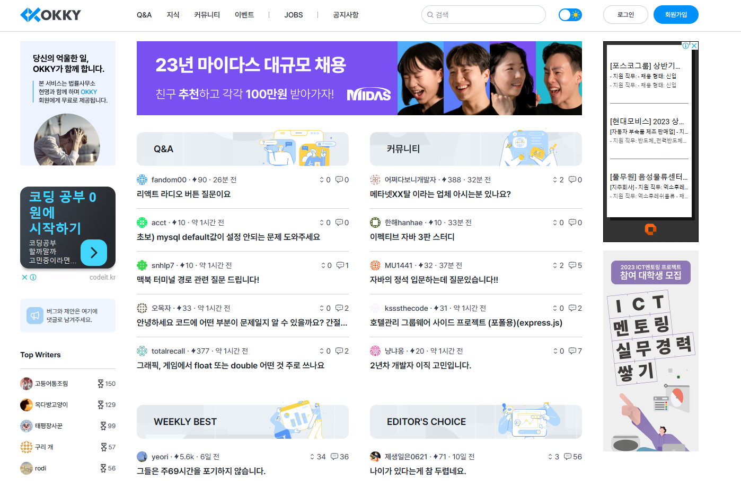
Part 3
벤치 마킹
OKKY
국내 최대 개발자 지식공유 플랫폼

Slide 9
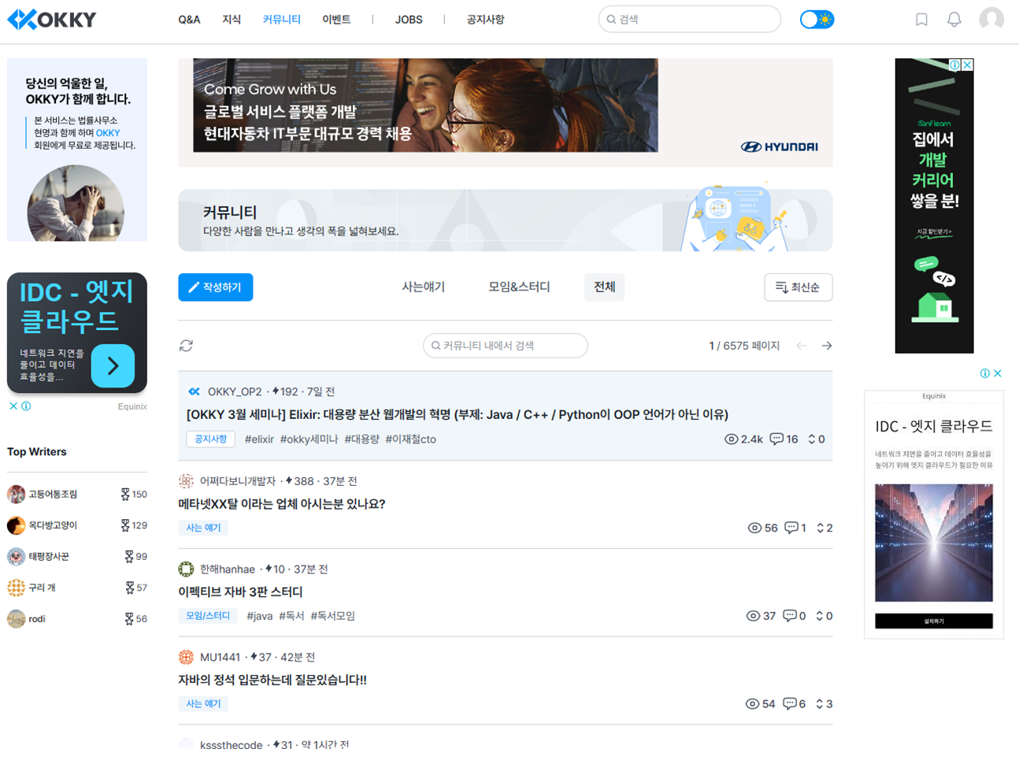
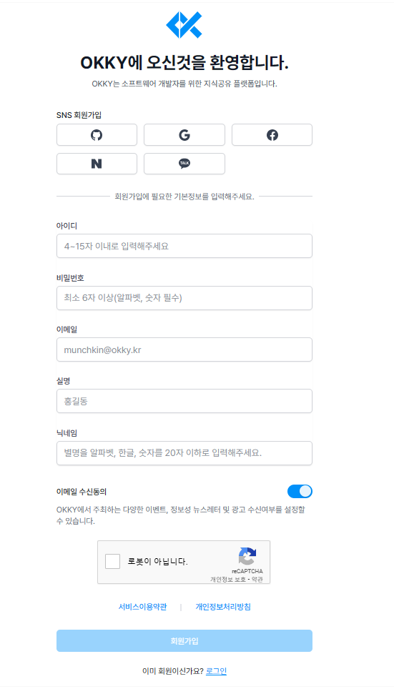
Part 3
벤치 마킹

Slide 10
4
모델링

Slide 11
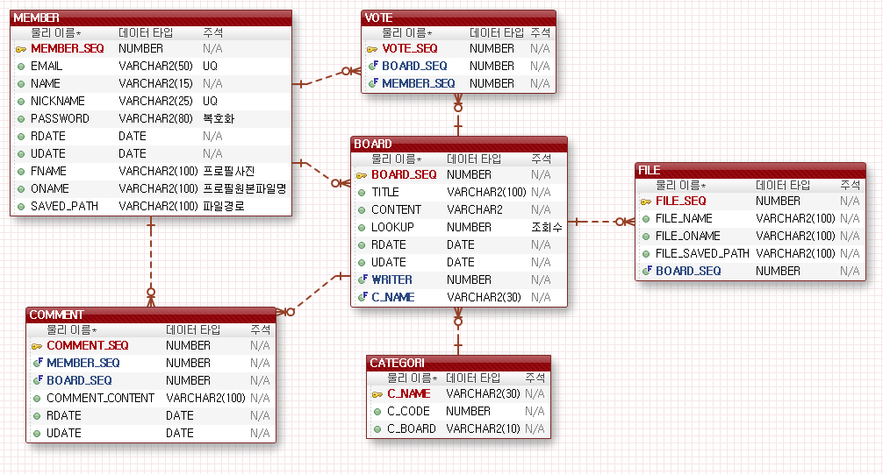
Part 4
모델링

Slide 12
5
구현 예정 기능

Slide 13






Part 5
구현 예정 기능
조회수
공지
정렬
검색
댓글
추천

Slide 14
THANK YOU!

